Slide 1
FUNDAMENTOS DE PROGRAMCIÓN ORIENTO A OBJETOS
Presentación del formador

Slide 2
Programación Básica
Introducción al ciclo II – Programación Básica
Introducción a Java
Historia y Generalidades
Instalación JDK e IDE Desarrollo
Sintaxis – IDE Netbeans (Consola – JOptionPane)

Slide 3
Programación Básica
Introducción al ciclo II – Programación Básica

Slide 4
Perfil de egreso
Programación Básica
El tripulante que haya culminado con éxito este ciclo estará en la capacidad de:
Desarrollar de manera individual un programa orientado por objetos en Java, monousuario, para resolver los requerimientos planteados por un tercero, que use una base de datos relacional, con una arquitectura MVC y con una interfaz gráfica.
Diseñar y utilizar una base de datos relacional simple usando un sistema gestor de base de datos y conectarla desde un programa usando un Framework o ORM
Diseñar una aplicación utilizando objetos, expresando dicho diseño mediante diagramas
Diseñar y ejecutar un conjunto de pruebas unitarias para un programa
Entender y utilizar los conceptos de interfaz y de herencia como mecanismos de reutilización
Utilizar una arquitectura MVC para desacoplar la lógica de negocio de la interfaz de usuario
Utilizar librerías y frameworks que apoyen el desarrollo de software, en particular el desarrollo de la interfaz gráfica.

Slide 5
Programación Básica
Ejes temáticos
Introducción JAVA – (Programación estructurada)
Programación Orientada a Objetos (POO)
Diseño Orientado a Objetos – Interfaz gráfica
Bases de Datos
Temáticas estratégicas

Slide 6
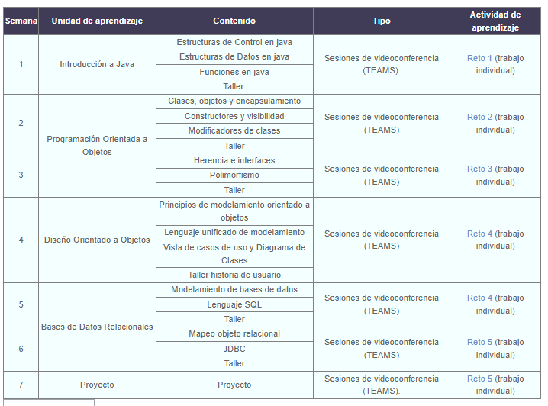
Detalle temas
Programación Básica

Slide 7





Herramientas

Slide 8
Programación Básica
Introducción a Java
Historia y Generalidades
Instalación JDK e IDE Desarrollo
Sintaxis – IDE Netbeans (Consola – JOptionPane)

Slide 9
Introducción a Java
Historia y Generalidades
Nombre Java
Tipo de Café
Indonesia
Creador
James Goslin – 1995
Sun Microsystem
En 2010
Adquirido
Oracle
Lenguaje Orientado a Objetos - Multiplataforma

Slide 10
Introducción a Java
Instalación JDK - IDE
Instalación JDK (Java Development Kit)
Instalación IDE ( Netbeans, Eclipse, Intellij, IDEA )
https://www.youtube.com/watch?v=Stx3MNV3AHE&list=PLCTD_CpMeEKTT-qEHGqZH3fkBgXH4GOTF&index=2

Slide 11
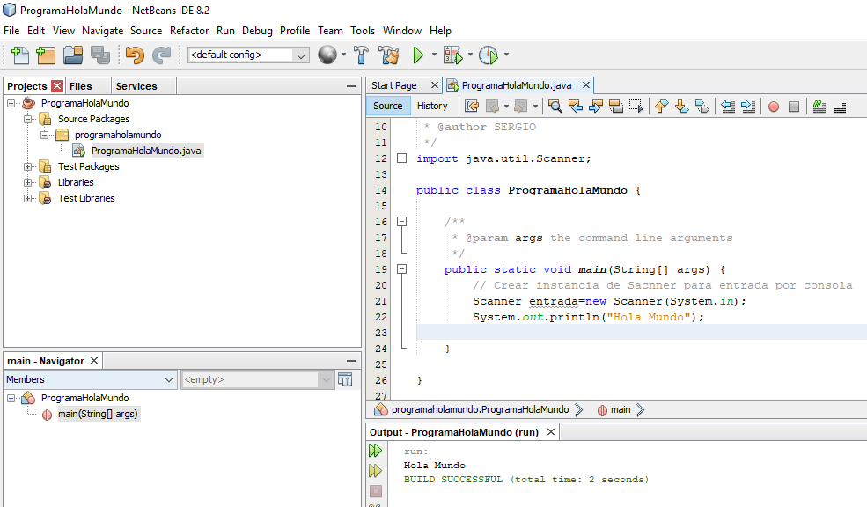
Introducción a Java
Sintaxis – IDE Netbeans (Primer programa)

Slide 12
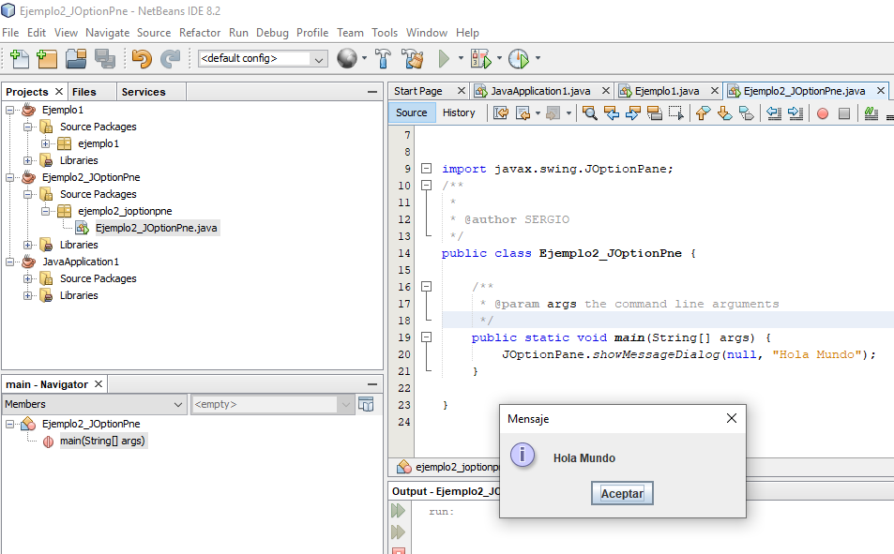
Introducción a Java
Sintaxis – IDE Netbeans (Primer programa)

Slide 13
Introducción a Java
Estructuras de Control en Java
Tipos de Datos
Estructuras de Control
Estructura de Datos
Funciones

Slide 14
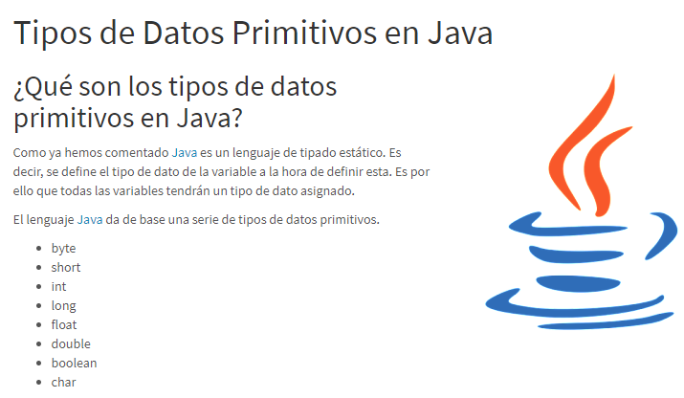
Introducción a Java
Tipos de Datos en Java

Slide 15
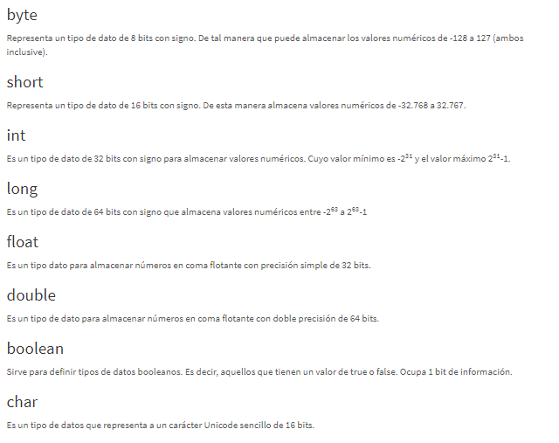
Introducción a Java
Tipos de Datos en Java

Slide 16

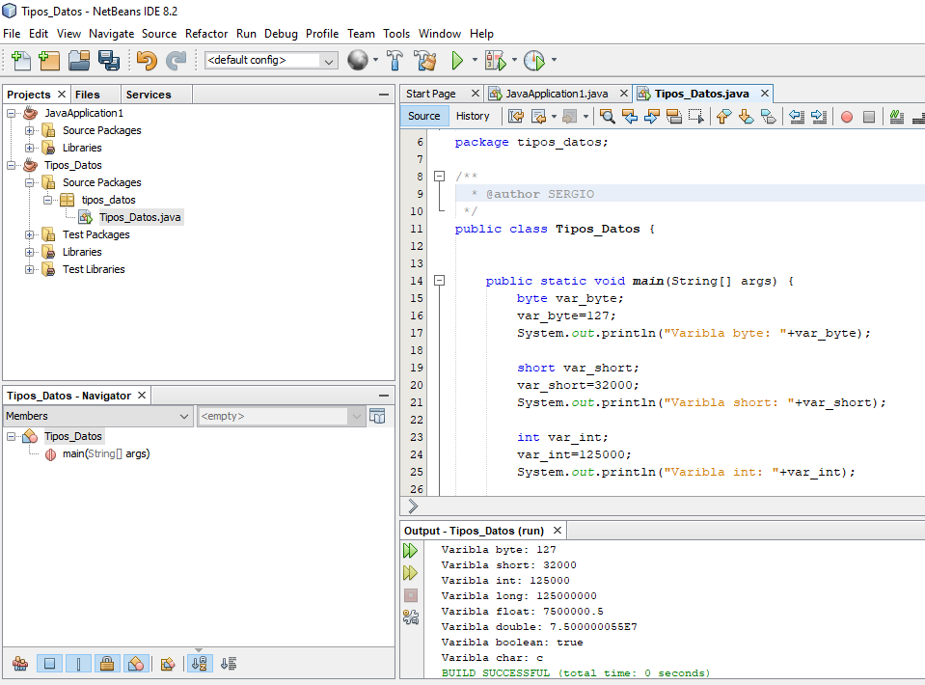
Ejercicios
Tipos de Datos en Java
Ejemplo: Tipos de Datos

Slide 17
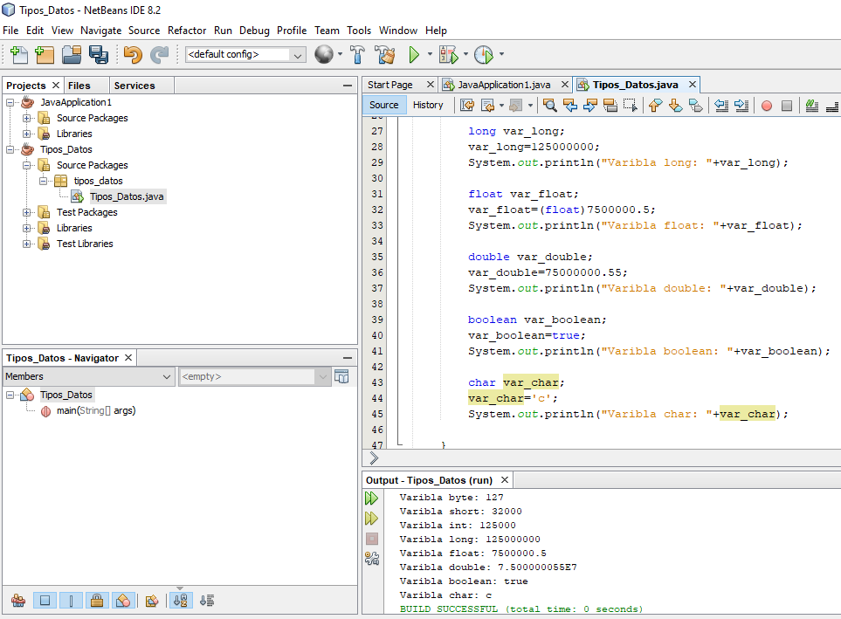
Ejercicios
Tipos de Datos en Java
Ejemplo: Tipos de Datos

Slide 18
Introducción a Java
Tipos de Datos en Java
Videotutoriales recomendados:
https://www.youtube.com/watch?v=JQEYWxB2gbM&list=PLCTD_CpMeEKTT-qEHGqZH3fkBgXH4GOTF&index=7
https://www.youtube.com/watch?v=zZjNNxaLXdw&list=PLCTD_CpMeEKTT-qEHGqZH3fkBgXH4GOTF&index=8

Slide 19
Introducción a Java
Estructuras de Control
Condicionales
- if - (Condicional)
- switch (Selección múltiple)
Ciclos:
for (Ciclo PARA)
while (Ciclo Hacer Mientras)
do while (Ciclo Hacer Hasta)

Slide 20
Introducción a Java
Estructuras de Control
Condicionales
- if - (Condicional)
- switch (Selección múltiple)

Slide 21
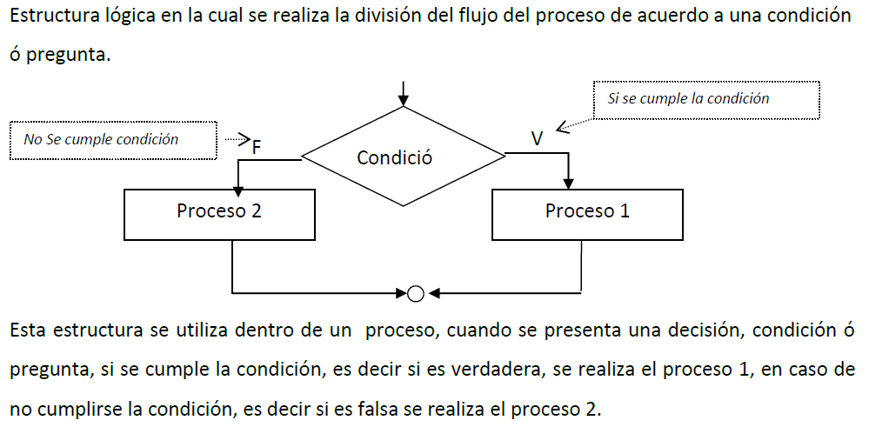
Introducción a Java
Estructuras de Control - Condicional (if)

Slide 22
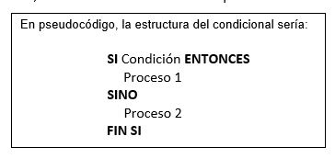
Introducción a Java
Estructuras de Control - Condicional (if)

Slide 23
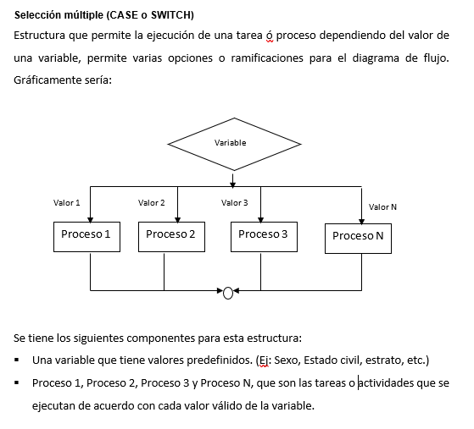
Introducción a Java
Estructuras de Control - Selección múltiple (switch)

Slide 24
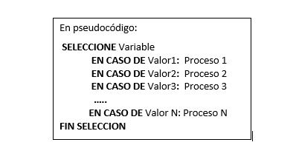
Introducción a Java
Estructuras de Control - Selección múltiple (switch)

Slide 25
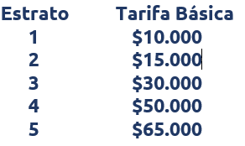
Estructuras de control
Ejercicios
Ejemplo: Condicionales
Dada la siguiente información de un usuario del servicio de agua:
Documento de identidad
Estado (A=activo, S=Suspendido)
Estrato(1,2,3,4,5)
Se pide calcular el valor a pagar por tarifa básica, de acuerdo con las siguientes observaciones:
Si el usuario está suspendido, el valor de tarifa básica es 0.
Si el usuario está activo, el valor de la tarifa básica depende del estrato:

Slide 26
Estructuras de control
Ejercicios
Análisis –> Cálculo de la tarifa básica
Entrada
Se debe LEER
Proceso
Salida Se debe IMPRIMIR
2
Condicional=> Si usuario está activo o suspendido
Documento, estado, estrato
tb
4
Selección múltiple=> estrato (tarifa básica)
1
3

Slide 27
Estructuras de control
Ejercicios
Variables del programa
Identificación de variables
ENTRADA:
documento => long
estado => char
estrato => int
SALIDA:
tb => float o long

Slide 28
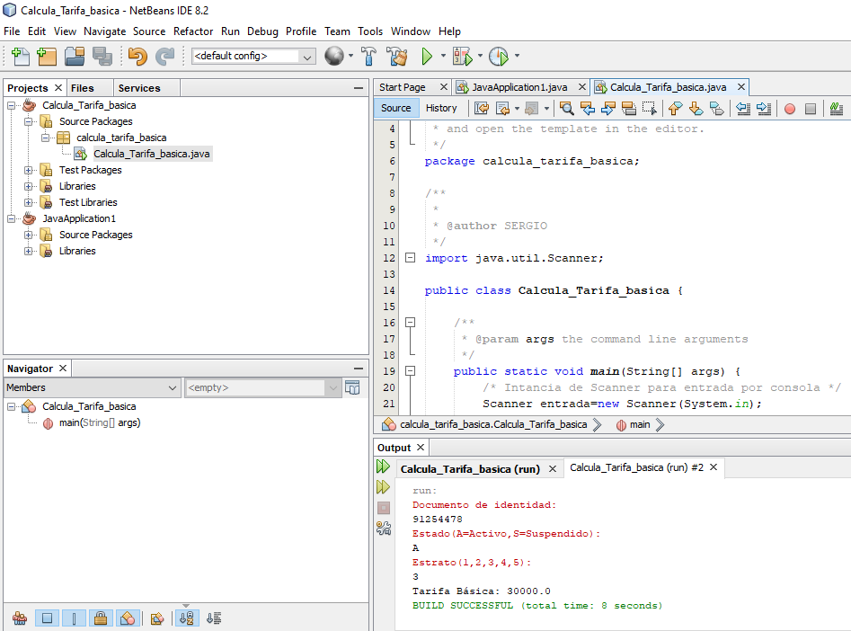
Ejercicios
Estructuras de control
Ejercicio: Tarifa Básica (Código)

Slide 29
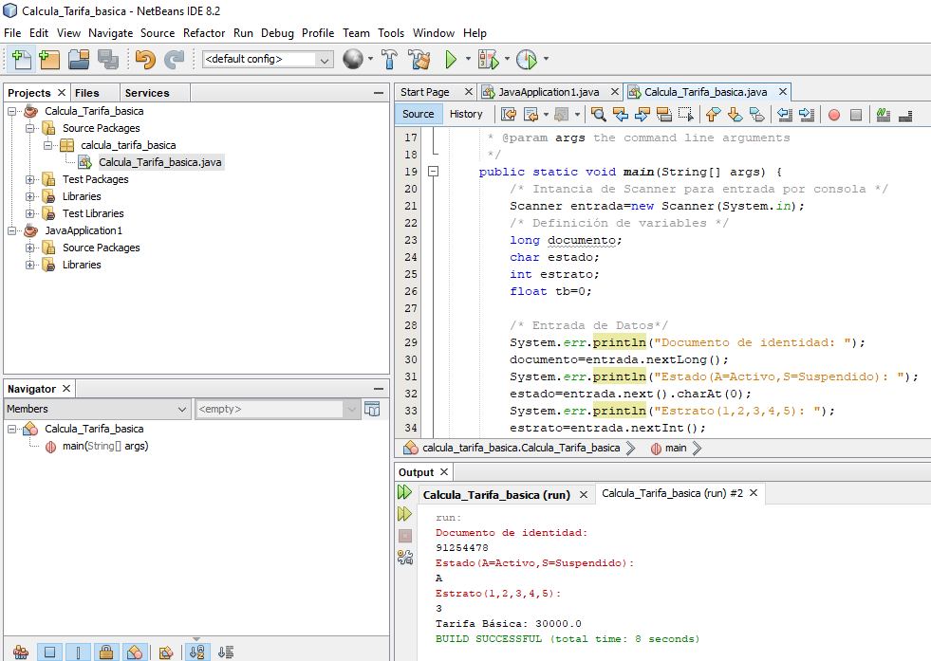
Estructuras de control
Ejercicios
Ejercicio: Tarifa Básica (Código)

Slide 30
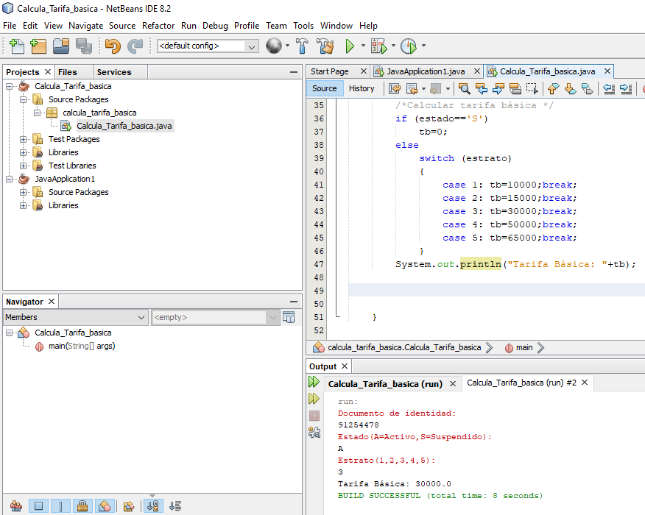
Estructuras de control
Ejercicios
Ejercicio: Tarifa Básica (Código)

Slide 31
Introducción a Java
Estructuras de Control
Ciclos:
For (Ciclo PARA)
While (Ciclo Hacer Mientras)
Do while (Ciclo Hacer Hasta)

Slide 32
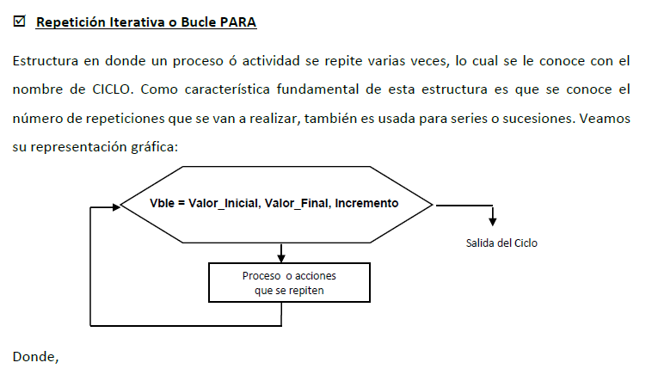
Introducción a Java
Estructuras de Control - Ciclo PARA ( for)

Slide 33
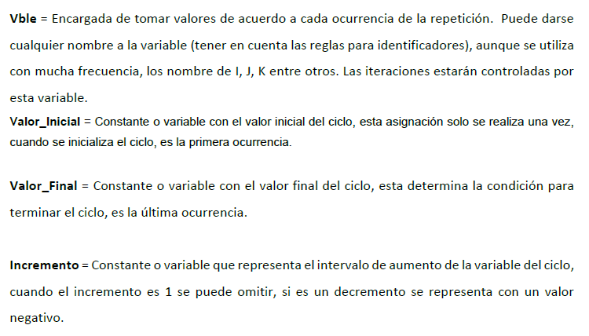
Introducción a Java
Estructuras de Control - Ciclo PARA ( for)

Slide 34
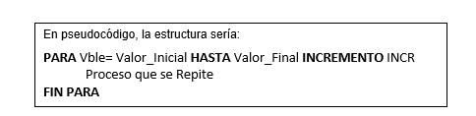
Introducción a Java
Estructuras de Control - Ciclo PARA ( for)

Slide 35
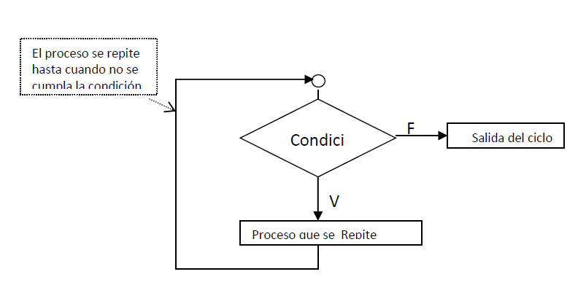
Introducción a Java
Estructuras de Control - Ciclo MIENTRAS (while)

Slide 36
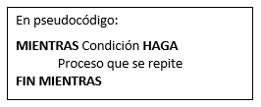
Introducción a Java
Estructuras de Control - Ciclo MIENTRAS (while)

Slide 37
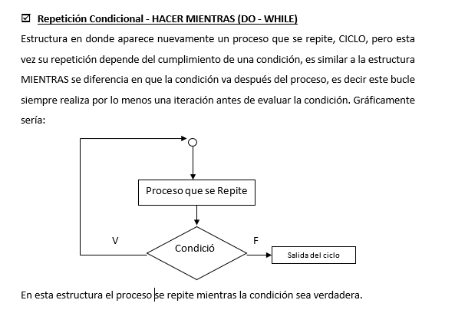
Introducción a Java
Estructuras de Control - Ciclo HACER MIENTRAS ( do while)

Slide 38
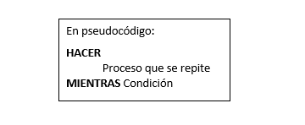
Introducción a Java
Estructuras de Control - Ciclo HACER MIENTRAS ( Do while)

Slide 39
Estructuras de control
Ejercicios
Ejemplo: Ciclos (FOR)
Dada la información sobre los N vendedores:
Cédula
Tipo Vendedor (1: Puerta a Puerta 2=Ejecutivo de ventas)
Valor ventas del mes
Se pide calcular el valor de comisiones de cada vendedor, de acuerdo con las siguientes observaciones:
Información para liquidar comisiones: Si el vendedor es puerta a puerta (1) gana por comisiones el 20% del valor de sus ventas y si es ejecutivo de ventas (2) gana por comisiones el 30% del valor de sus ventas del mes

Slide 40
Estructuras de control
Ejercicios
Análisis –> Cálculo de comisiones
Entrada
Se debe LEER
Proceso
Salida Se debe IMPRIMIR
1
2
5
Ciclo=> Proceso para los vendedores (FOR porque son N vendedores)
N= Cantidad de vendedores
comision
Condicional=>Calcular comisión con base en el tipo de vendedor
Cedula, tipo, ventas
4
3

Slide 41
Estructuras de control
Ejercicios
Variables del programa
Identificación de variables
ENTRADA:
N, tipo => int
cedula => long
ventas => double o float
SALIDA:
comision => double

Slide 42
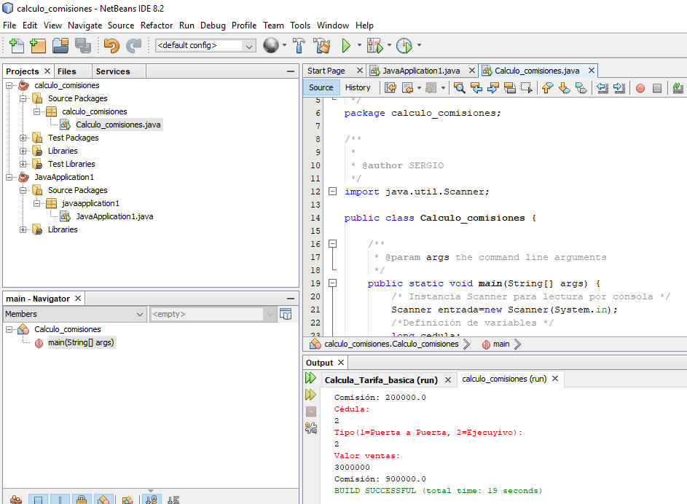
Ejercicios
Estructuras de control
Ejercicio: Comisiones

Slide 43
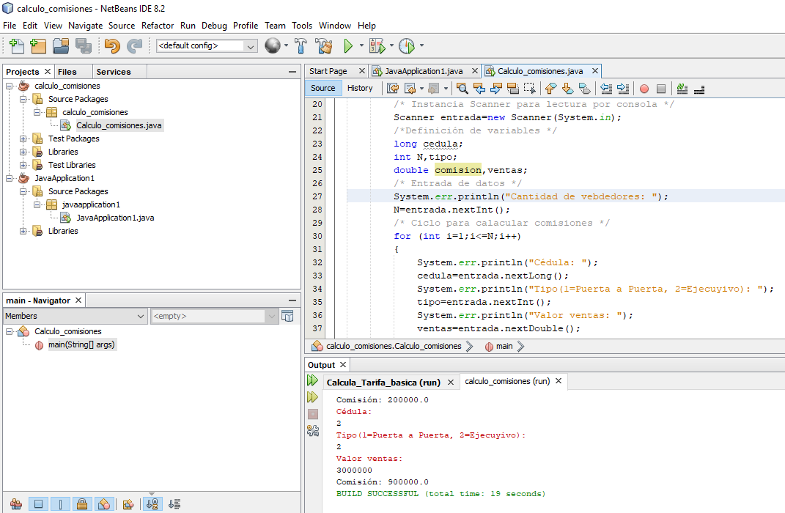
Ejercicios
Estructuras de control
Ejercicio: Comisiones

Slide 44
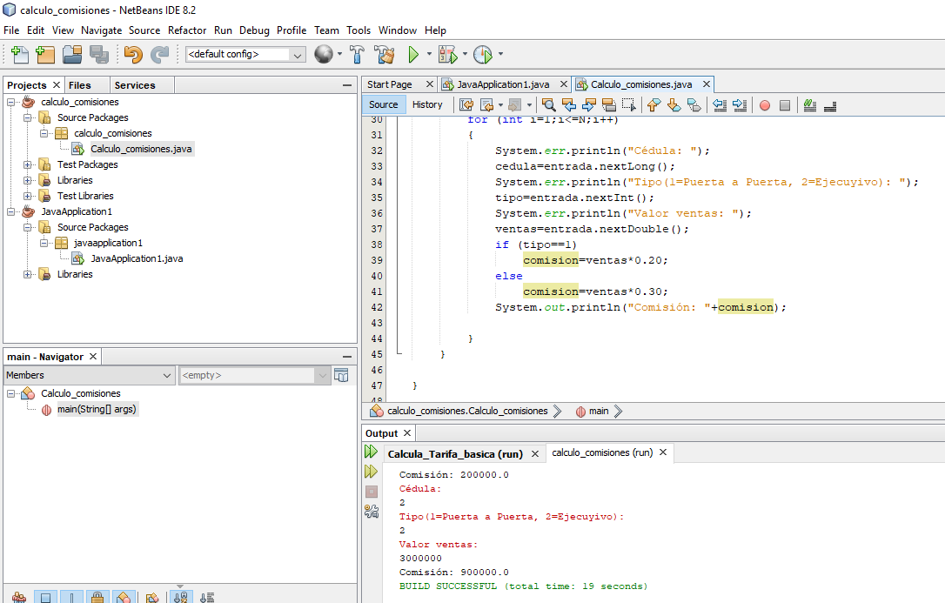
Ejercicios
Estructuras de control
Ejercicio: Comisiones

Slide 45
Estructuras de control
Ejercicios
Ejemplo: Ciclos (WHILE)
Dada la información sobre una lista de vendedores:
Cédula
Tipo Vendedor (1: Puerta a Puerta 2=Ejecutivo de ventas)
Valor ventas del mes
La lista termina cuando la cédula ingresada sea 999
Se pide calcular el valor de comisiones de cada vendedor, de acuerdo con las siguientes observaciones:
Información para liquidar comisiones: Si el vendedor es puerta a puerta (1) gana por comisiones el 20% del valor de sus ventas y si es ejecutivo de ventas (2) gana por comisiones el 30% del valor de sus ventas del mes

Slide 46
Estructuras de control
Ejercicios
Análisis –> Cálculo de comisiones (WHILE)
Entrada
Se debe LEER
Proceso
Salida Se debe IMPRIMIR
1
2
4
Ciclo=> Proceso para los vendedores (WHILE el ciclo depende de una condición : mientras la cedula no sea 999)
Cedula, tipo, ventas
comision
Condicional=>Calcular comisión con base en el tipo de vendedor
3

Slide 47
Estructuras de control
Ejercicios
Variables del programa
Identificación de variables
ENTRADA:
tipo => int
cedula => long
ventas => double o float
SALIDA:
comision => float o long

Slide 48
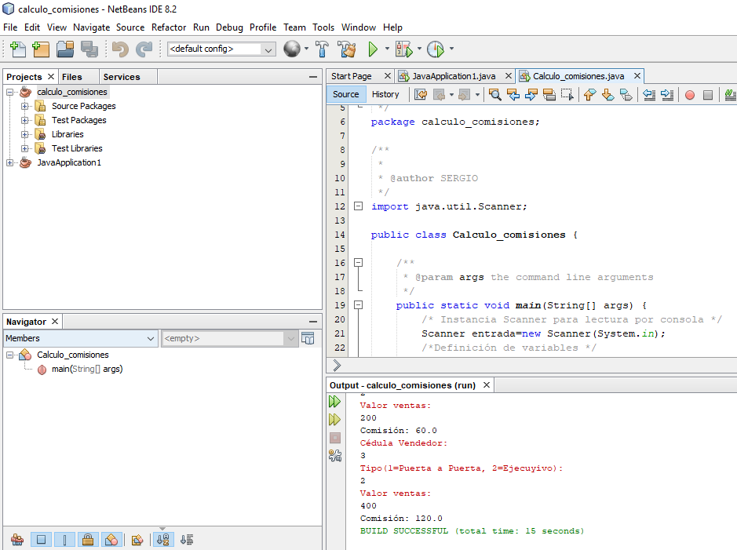
Ejercicios
Estructuras de control
Ejercicio: Comisiones (WHILE)

Slide 49
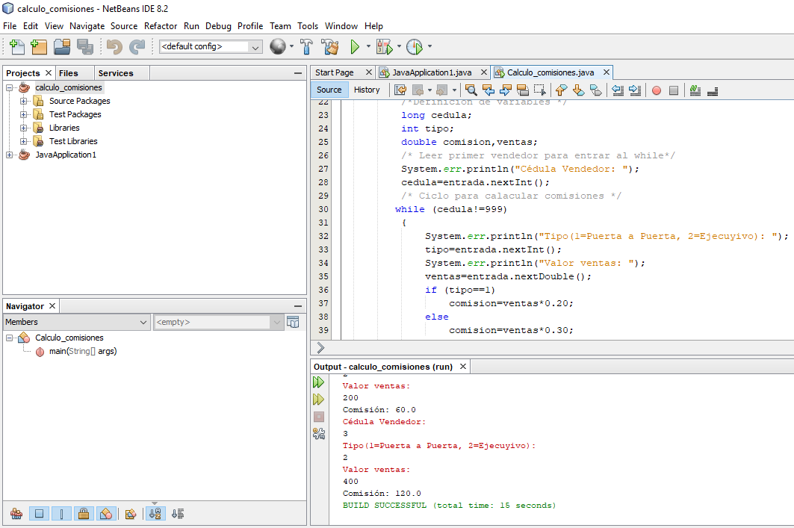
Ejercicios
Estructuras de control
Ejercicio: Comisiones (WHILE)

Slide 50
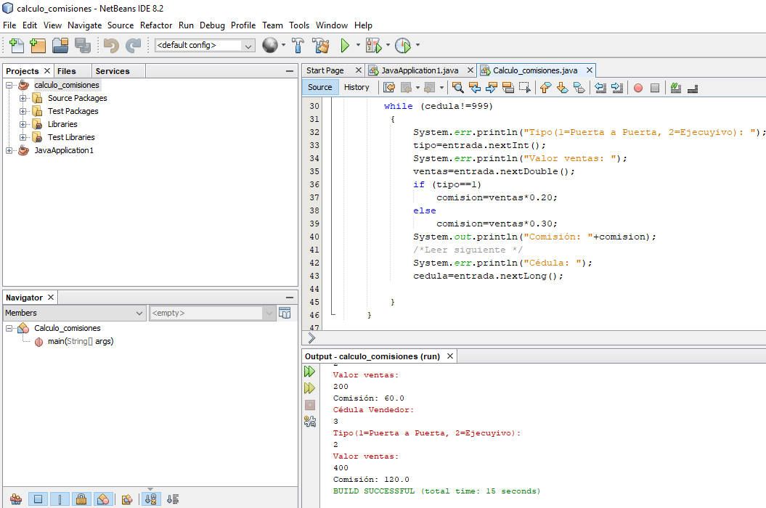
Ejercicios
Estructuras de control
Ejercicio: Comisiones (WHILE)

Slide 51
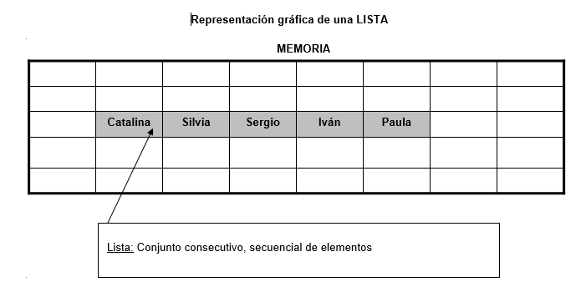
Introducción a Java
Estructuras de Datos – Vectores y Marices
vector

Slide 52
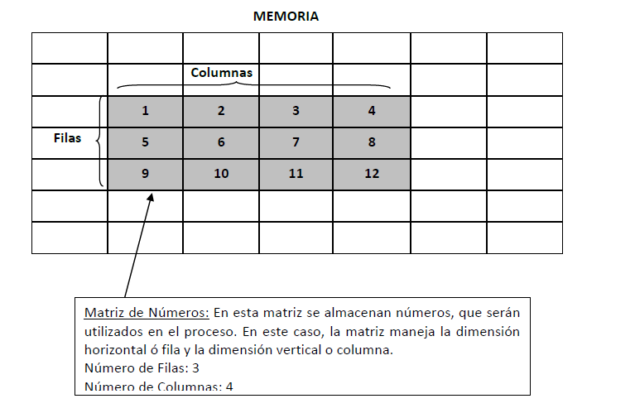
Introducción a Java
Estructuras de Datos – Vectores y Marices
Matriz

Slide 53

Ejercicio
Acumuladores ( Contador – Sumador)
Dados 6 números enteros que se almacenan en un vector, calcular:
Cuáles y cuantos son pares
Cuáles y cuantos son impares
La suma de los números pares
La suma de los números impares

Slide 54
Acumuladores
Ejercicios
Análisis –> Ejercicio pares e impares
Entrada LEER
Proceso
Salida IMPRIMIR
6
1
Ciclos=> Llenar el vector(FOR, por que son 6 números)
El numero es Par o IMPAR
cpares=cantidad de pares
cimpares=cantidad de impares
spares=Suma de pares
simpares=Suma impares
Vector numeros
3
Ciclos=> Proceso de cada numero (FOR, por que son 6 números)
2
4
Condicionales=> Si numero % 2 es cero entonces es par SINO es impar
5
Operaciones=> Contar y sumar

Slide 55
Estructuras de control
Ejercicios
Variables del programa
Identificación de variables
ENTRADA:
vector números => int
SALIDA:
cp, ci, sp, si => int

Slide 56
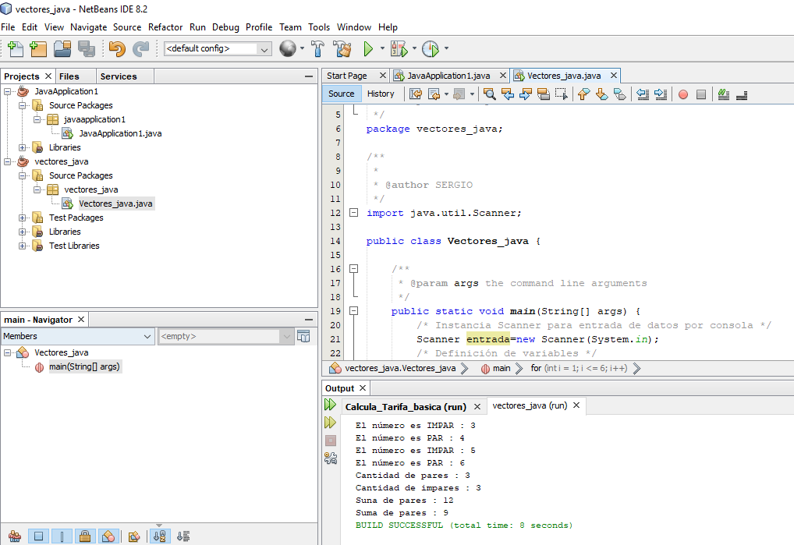
Estructura de Datos
Ejercicios
Construcción –> Programa

Slide 57
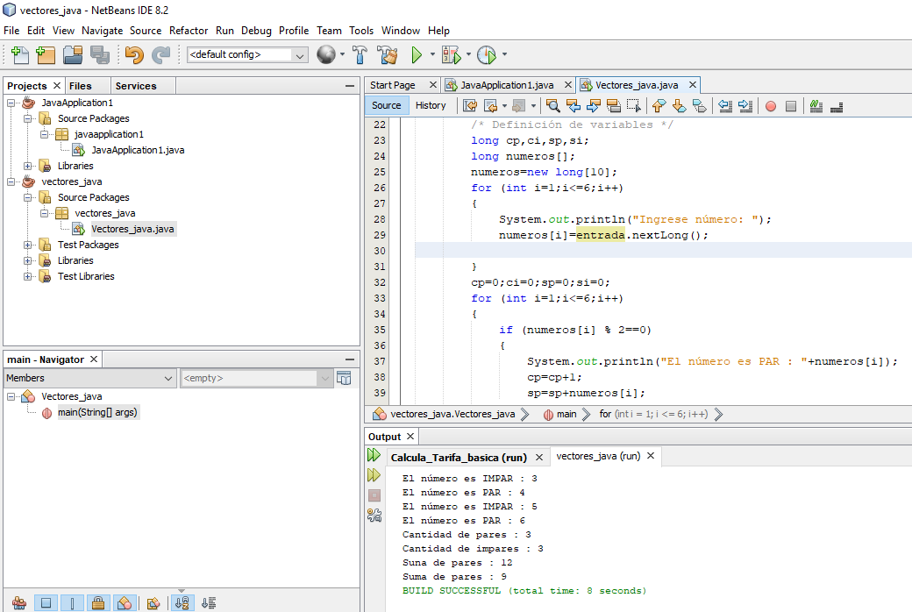
Ejercicios
Estructura de Datos
Construcción –> Programa

Slide 58
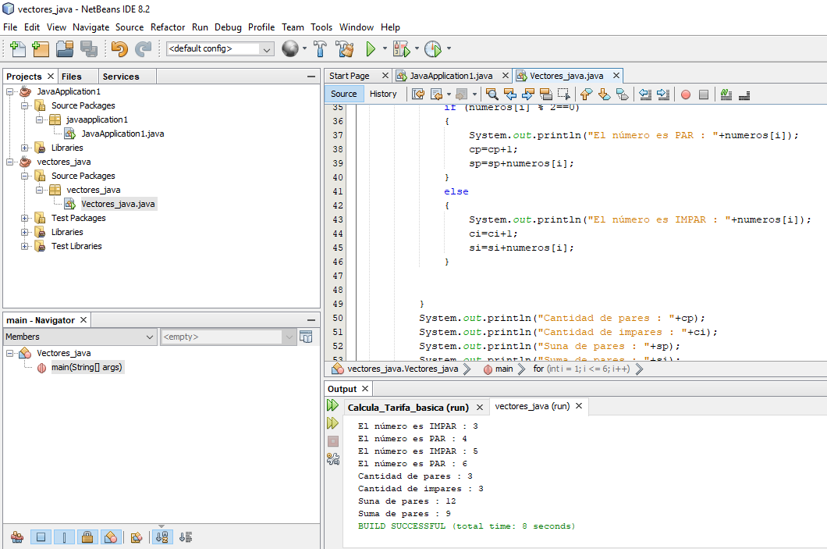
Ejercicios
Estructura de Datos
Construcción –> Programa

Slide 59
Introducción a Java
Modularidad - Funciones
Uno de los aspectos fundamentales de la programación moderna, base de los nuevos paradigmas, es sin duda alguna la modularidad, entendida como la generación de módulos o segmentos funcionales e independientes que permitan una mejor organización y compresión de un programa. Este aspecto se basa en la aplicación de dos técnicas propias de la ingeniería del software, denominadas Acoplamiento de módulos y Cohesión de módulos que definen unas guías en la definición de un módulo.

Slide 60
Introducción a Java
Cohesión de módulos
La técnica de la ingeniería del software, denominada Cohesión de Módulos busca medir el grado de relación ò dependencia que existe entra las actividades propias de un proceso o módulo.
Acoplamiento de módulos
La técnica La técnica del Acoplamiento de Módulos que se aplica después de la cohesión, tiene como objetivo la generación de módulos independientes dentro de un proceso, en los cuales, cada uno de ellos defina sus propias variables y la comunicación entre ellos se haga a través de parámetros, o sea, variables que un módulo envía y el otro recibe en variables propias

Slide 61
Ejercicios
Funciones
La empresa de teléfonos de la ciudad necesita realizar su proceso de facturación en forma automática, contando con los N abonados, de los cuales conoce él código, estrato, que puede ser (1, 2, 3, 4, 5), cantidad de impulsos del mes. Además la empresa nos informa que para la liquidación de la factura se debe tener en cuenta el valor de la tarifa básica, de acuerdo al estrato, que depende de la siguiente tabla:
Estrato | tarifa Básica
1 | $10.000
2 | $15.000
3 | $20.000
4 | $25.000
5 | $30.000
Además se debe calcular el valor de los impulsos, con base en la cantidad de impulsos del mes, conociendo que cada impulso tiene un valor de $100. Con esta información, se desea:
Valor a pagar de cada abonado.
Valor total a pagar(Todos los abonados)

Slide 62
Funciones
Ejercicios
Análisis –> Ejercicio funciones
Entrada LEER
Proceso
Salida IMPRIMIR
6
2
Ciclos=> Proceso a cada abonado(FOR se conoce la cantidad de abonados)
Va=Valor a pagar abonado
Vta= Valor total a pagar por todos los abonados (sumador)
1
N=Números abonados
Condicionales(Selección múltiple)=> Calcular la tarifa básica (Si es el estrato es 1,2,…)
4
3
cod, est, imp
Operaciones=>
Vimp=imp*100
Va=tarifa básica + vimp
Vta=vta+va
5

Slide 63
Funciones
Ejercicios
Modularidad
Parámetros de entrada
MODULO (FUNCION)
Factura_abonado:
Cálculo de la tarifa básica
Cálculo del valor impulsos
Cálculo del valor a pagar
Parámetros de salida
Est, imp
Va=Valor a pagar
FUNCIÓN retorna o regresa un solo valor
4
5
Parte de la

Slide 64
Estructuras de control
Ejercicios
Variables del programa
Identificación de variables
ENTRADA:
N, est =>int
ced, imp => long
SALIDA:
Va, vta=> double

Slide 65
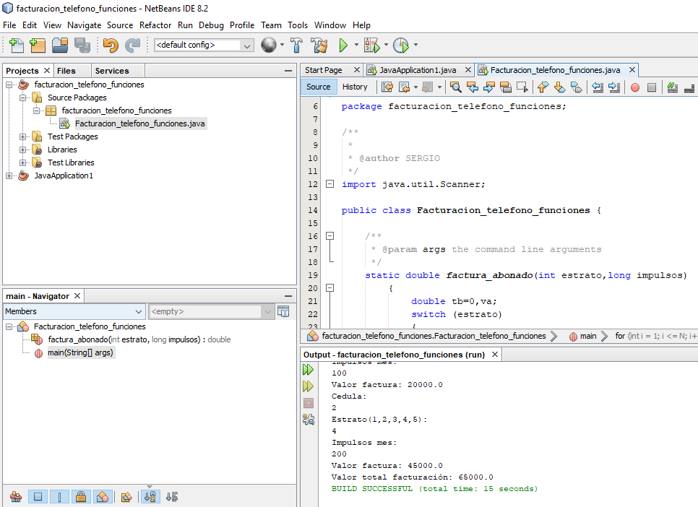
Ejercicios
Estructura de Datos
Construcción –> Programa

Slide 66
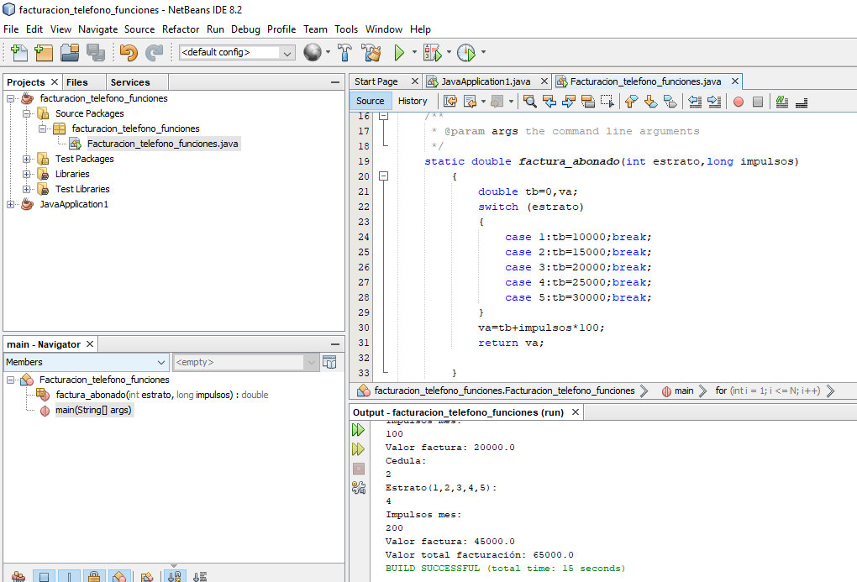
Ejercicios
Estructura de Datos
Construcción –> Programa

Slide 67
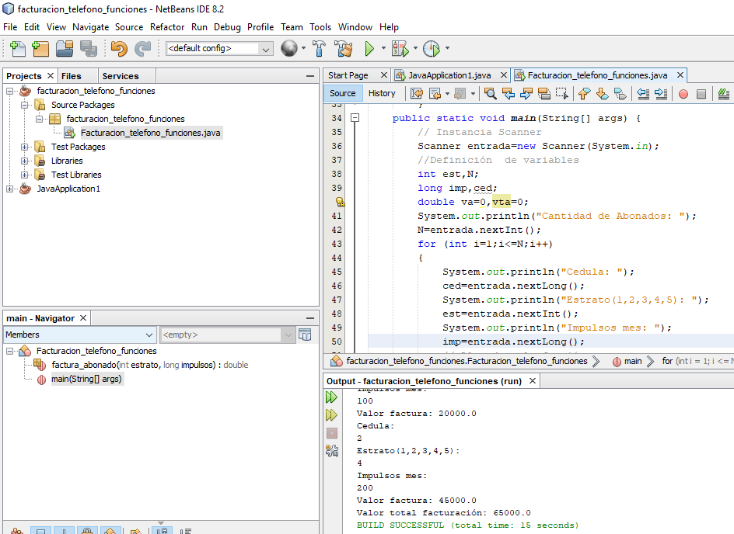
Ejercicios
Estructura de Datos
Construcción –> Programa

Slide 68
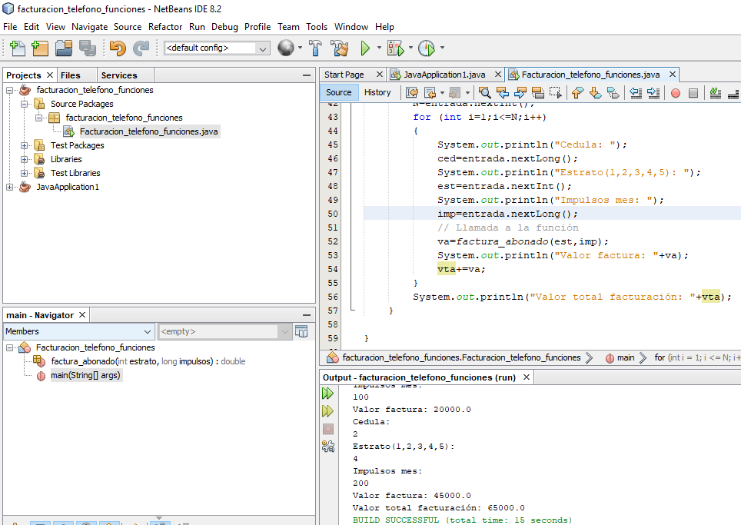
Ejercicios
Estructura de Datos
Construcción –> Programa

